Slide 1
Интегрированное занятие в подготовительной к школе группе на тему: «Путешествие в страну музыкальных инструментов»
Выполнили:
Селина Е.А
Печникова Н.Н.
п.Тазовский
2020 год

Slide 2
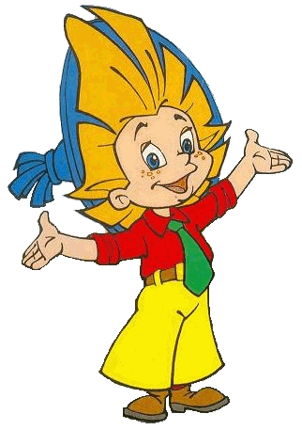
Ребята, к нам пришёл в гости Незнайка и приглашает вас отправится в путешествие в волшебную страну музыки.
Для этого вам нужно выполнить задания
По удобнее садитесь,
Не шумите, не вертитесь.
Все внимательно считайте,
А спрошу вас – отвечайте.
Вам условие понятно?
Это слышать мне приятно.
Математика нас ждет,
Начинаем устный счет.
Посчитайте до 10 и обратно;
Посчитайте от 3 до 9;
Посчитайте от 10 до 5.

Slide 3
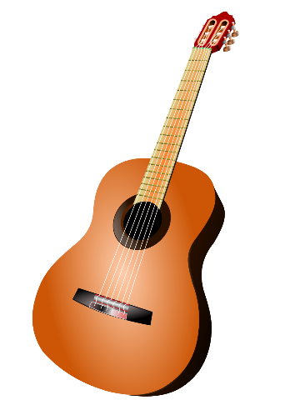
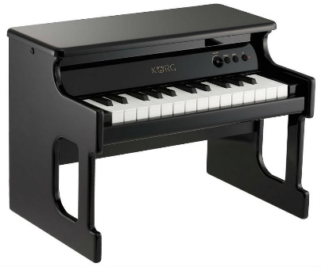
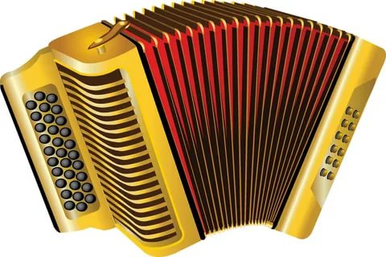
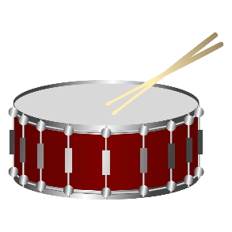
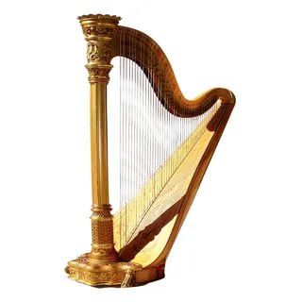
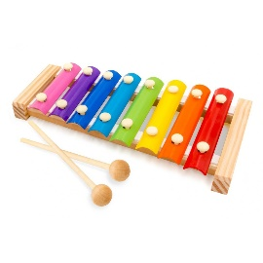
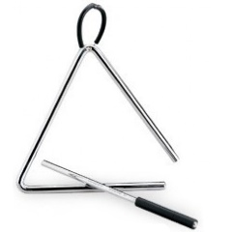
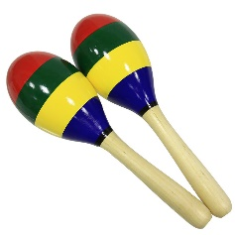
Ребята, обратите внимание, музыкальные инструменты встречают вас. Сосчитайте, сколько всего инструментов? На котором по счёту месте находится гармонь (гитара, арфа)? Назовите третий, шестой, девятый по счёту музыкальный инструмент.

Slide 4
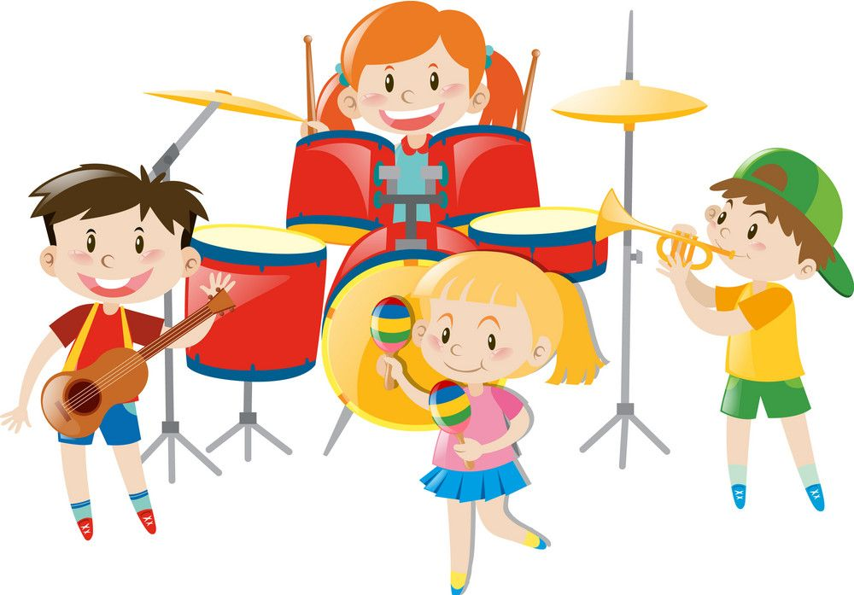
Выполни физкультминутку «Оркестр»
Наши пальчики – артисты:
(Сжимать и разжимать пальцы обеих рук)
Пианисты, баянисты,
(Пальцы обеих рук выполняют движения,
соответствующие игре музыкальных
инструментов)
Скрипачи и трубачи,
Гитаристы, гармонисты, -
Все хорошие артисты
(Поочередное соединение всех пальцев с большим)
Музыканты хоть куда,
(То же в обратном порядке)
Веселят народ всегда!
(Хлопать в ладоши)

Slide 5
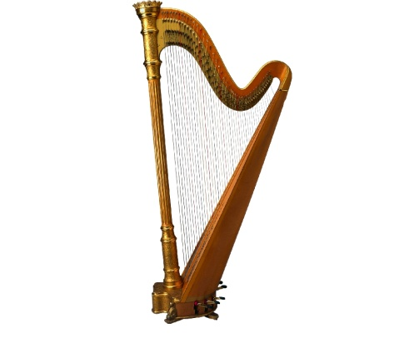
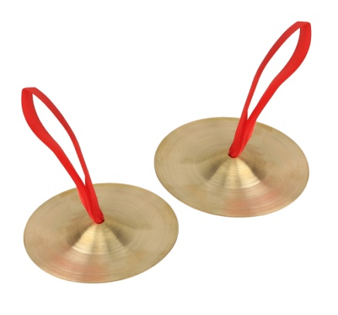
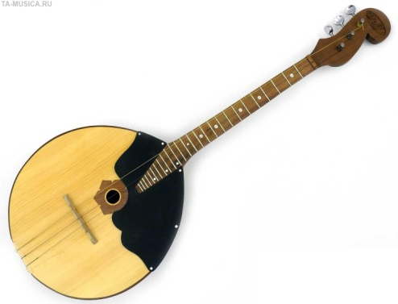
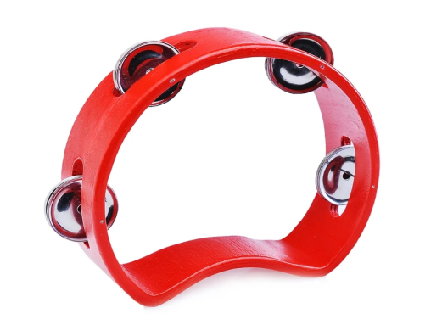
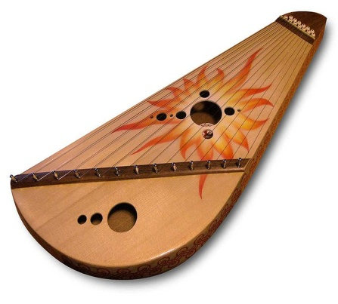
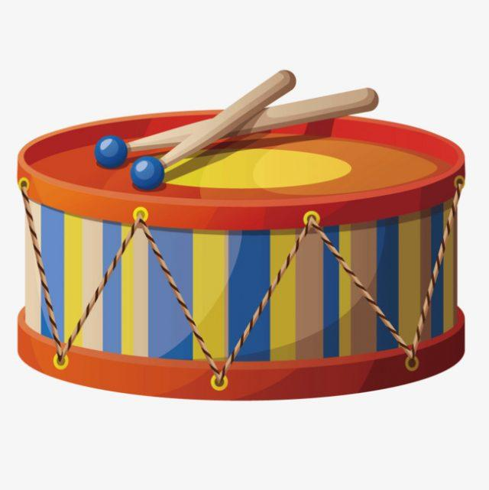
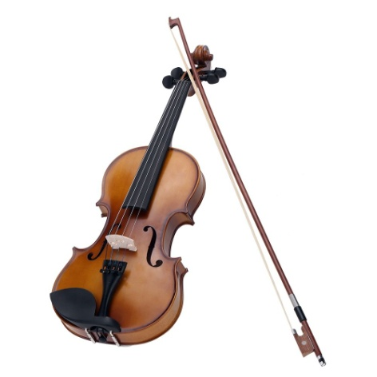
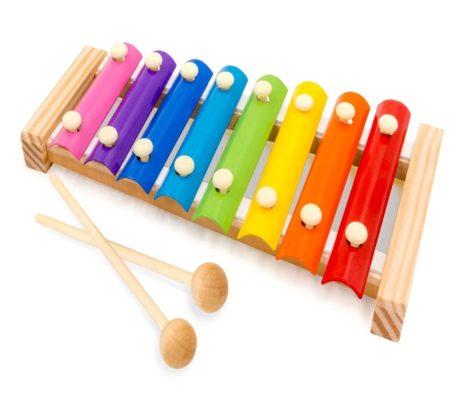
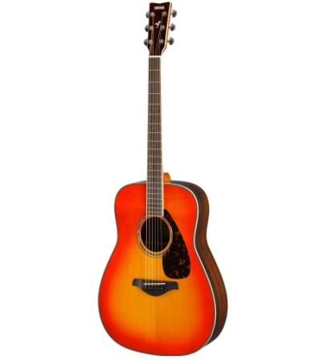
Чтобы выполнить следующее задание, вам нужно вспомнить, что музыкальные инструменты делятся на несколько групп. Вам нужно разделить музыкальные инструменты на две на группы. Сосчитай сколько струнных музыкальных инструментов? Сосчитай сколько ударных инструментов?

Slide 6
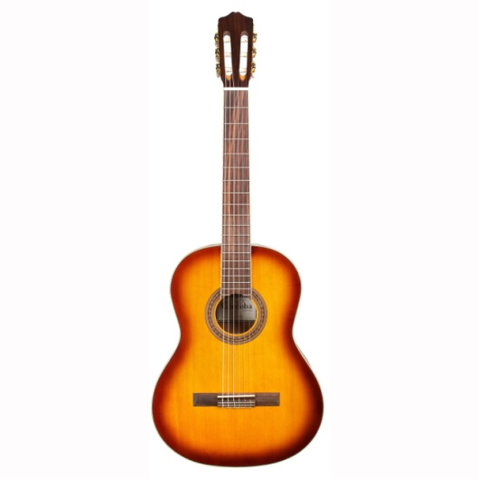
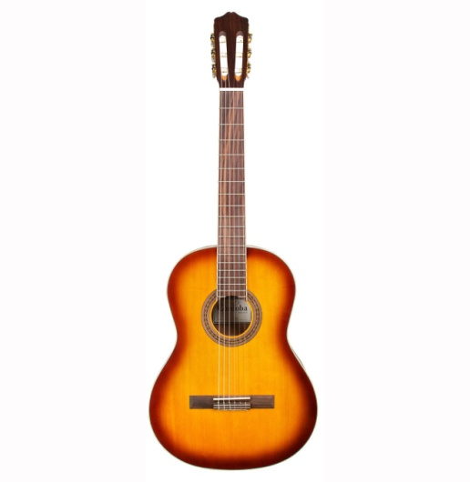
Чтобы двигаться дальше, реши арифметическую задачу.
В музыкальном магазине на верхней полке стояли пять гитар, а на нижней –ещё три. Сколько всего было гитар на двух полках?

Slide 7
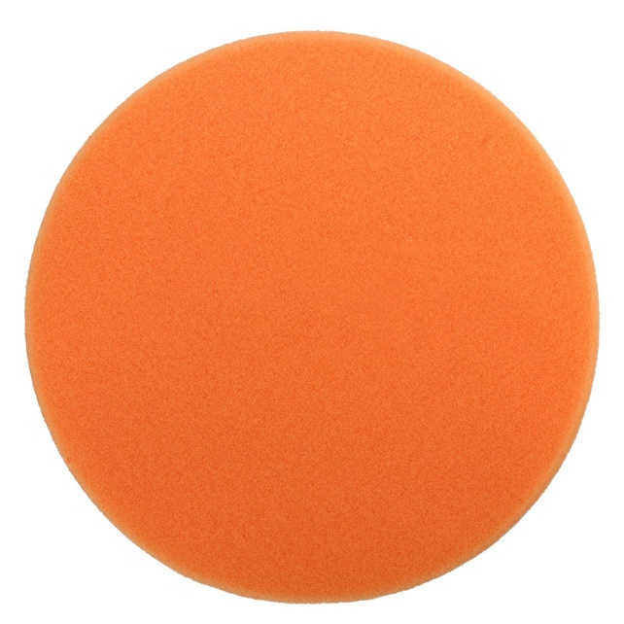
Предлагаем вам поиграть в игру «Волшебные превращения геометрических фигур». Вы должны дорисовать дополнительные детали, чтобы получилось изображение какого-либо музыкальных инструментов. Включаем свою фантазию и начинаем творить!

Slide 8
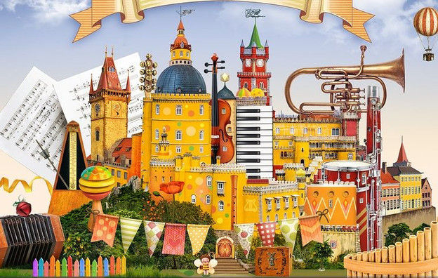
Ребята, вот и подошло наше путешествие к концу.
В какую страну мы совершили путешествие?
Чем там занимались?
Понравилось вам путешествие?
Чем понравилось?
Какие трудности встречались на пути?

